Slide 1
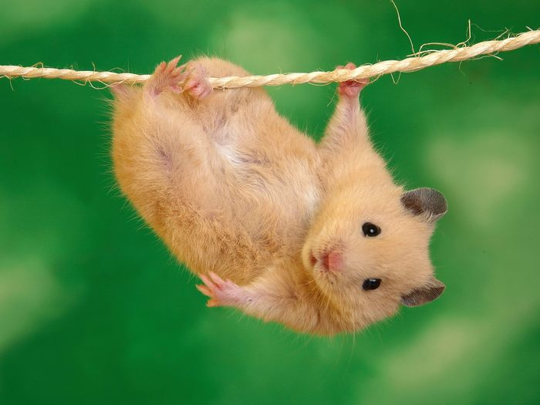
Dezvoltarea animalelor
Oxana Haric,
profesoară de
biologie la
Gimnaziul nr.2 Cernăuți

Slide 2
Оntogeneza
– este dezvoltarea individuală a unui individ din momentul nașterii (formarea zigotei) până la moartea naturală..
Prin procesul dezvoltării se-
asigură continuitatea generațiior, prin urmare șі existenșa cum speciilor separate, așa și vieții pe planeta noastră în întregime;
în timpul dezvoltării organizmelor pluricelulare se petrece diferențierea celulelor și se formează diferite țesuturi și organe.

Slide 3
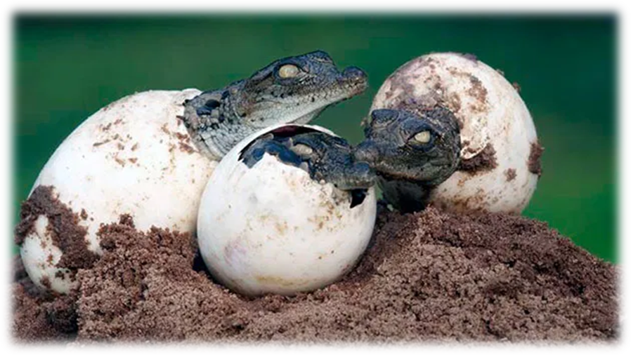
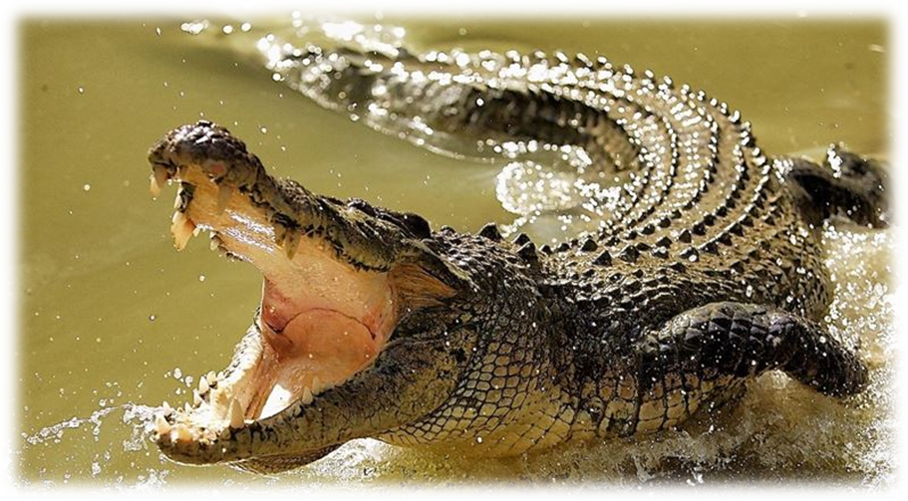
ONTOGENEZA
Perioada embrională -
dezvoltarea organismului în organizmul matern sau în ou; se termină cu nașterea (ieșirea dim membranele oului).
Perioada postembrională – dezvoltarea de la naștere sau ieșirea din membrane, care acoperă embrionul, până la moarte.

Slide 4
Etapele dezvoltării embrionale ale animalelor:
І. Diviziunea consistentă a zigotei.
ІІ. Formarea embrionului pluricelular cu un strat de celule.
ІІІ. Depunerea în embrion a două sau trei straturi de celule – frunzulițe embrionale: ectoderma – stratul extern, еntoderma – stratul extern, mezoderma – stratul mijlociu.
IV. Formarea țesuturilor.
V. Formarea organelor.

Slide 5
Animalele vertebrate:
Ectoderma → sistemul nervos, epiteliul pielii, branhiile externe ale amfibiilor.
Еntoderma → intestinul, coarda, glandele digestive, (ficatul, pancreasul), vezica înnotătoare la pești, plămânii…).
Меzodermа → scheletul, mușchii striați, sistemul circulator,
glandele sexuale).

Slide 6
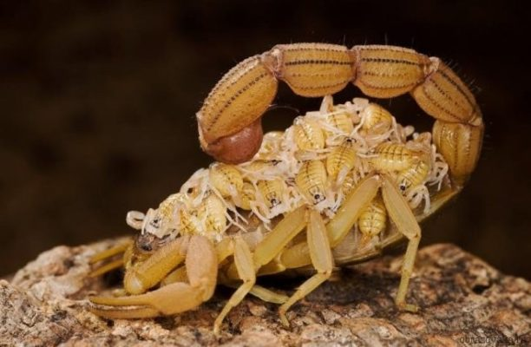
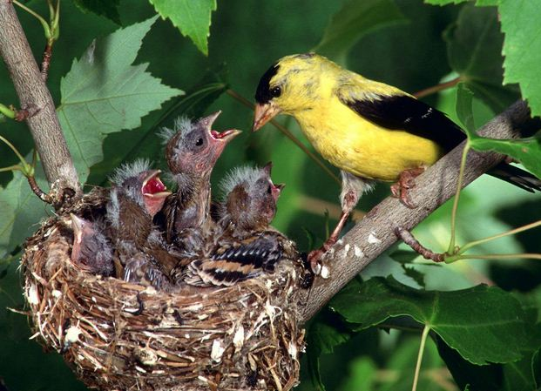
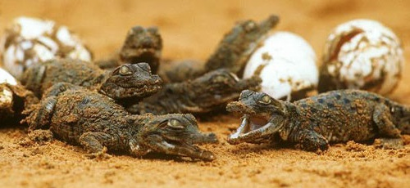
Tipurile dezvoltării postembrionale
1. Dezvoltarea directă – este dzvoltarеa în rezultatul căreia individul nounăscut se aseamănă cu individul adult și este format complect.
(hidra, râma, racul de râu, păiangenii, moluștele gastropode dulciole și terestre, peștii cartilaginoși,
târâtoarele, păsarile, mamiferele)

Slide 7
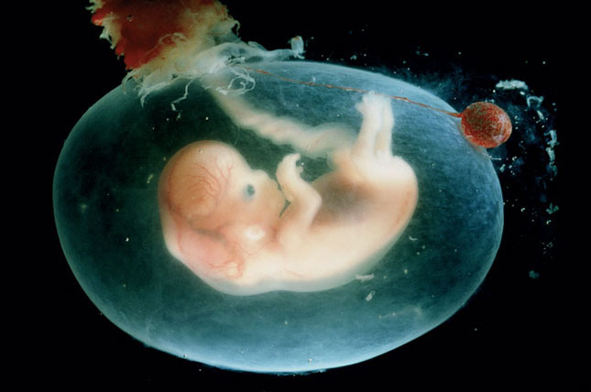
- nașterea adevărată a puilor vii –
зrocesul nașerii embrionului care se dezvoltă înnăuntru organismului matern pe contul substanțelor nutritive materne (mamiferele placentare, unii rechini ).

Slide 8
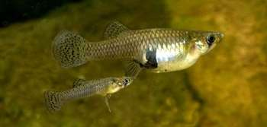
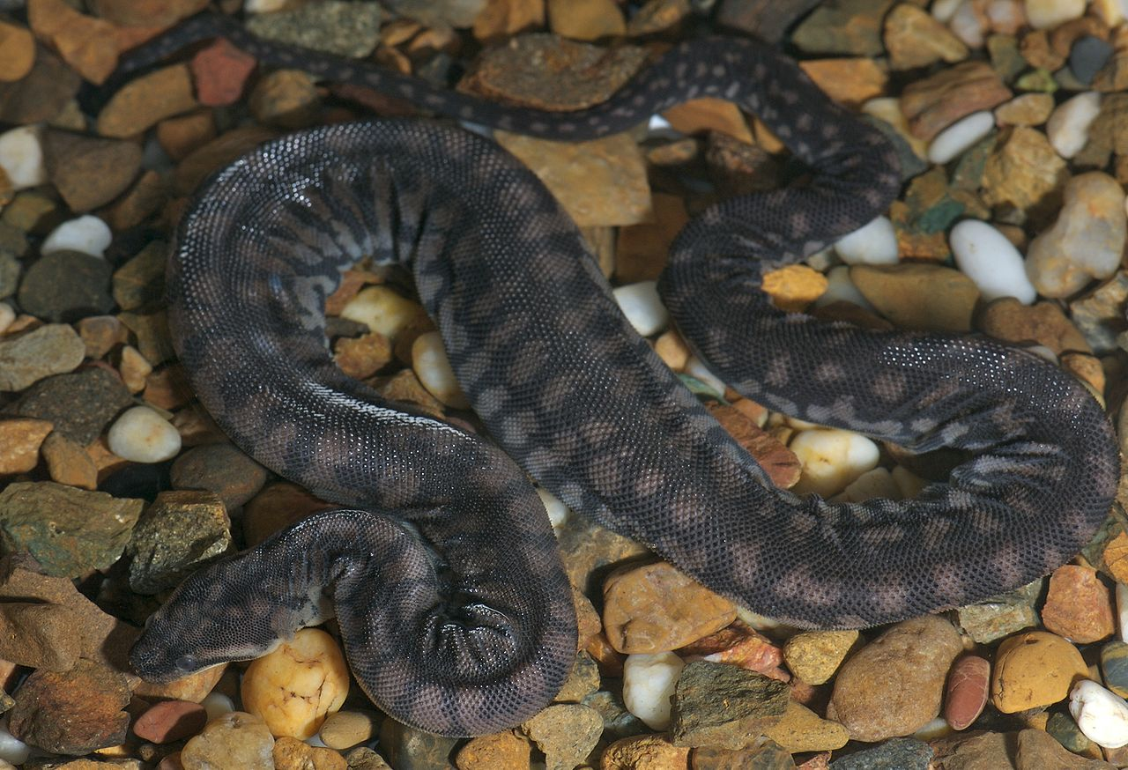
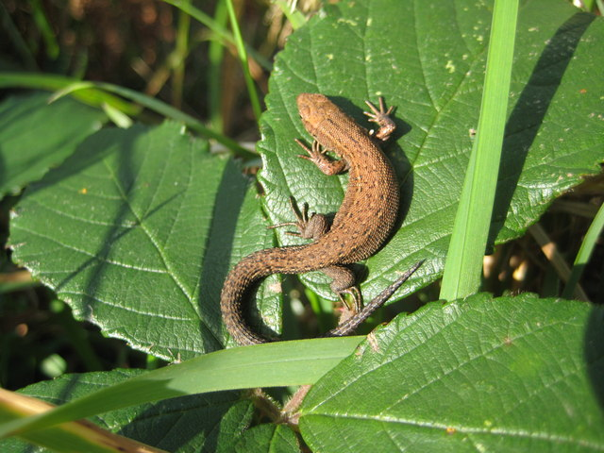
- nașterea puilor vii din ou –
procesul de formare a embrionului, care se dezvoltă în organismul matern pe contul substanțelor nutritive din ou (unele șopârle, șerpii, unii pești).

Slide 9
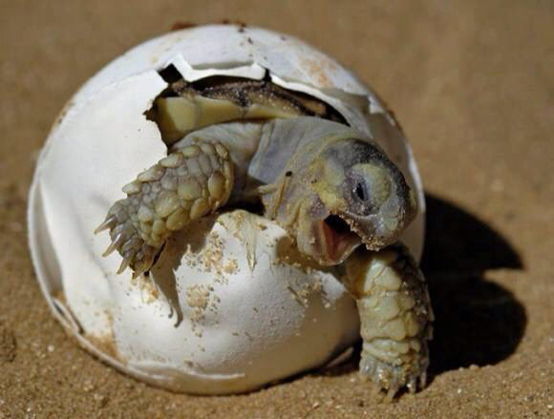
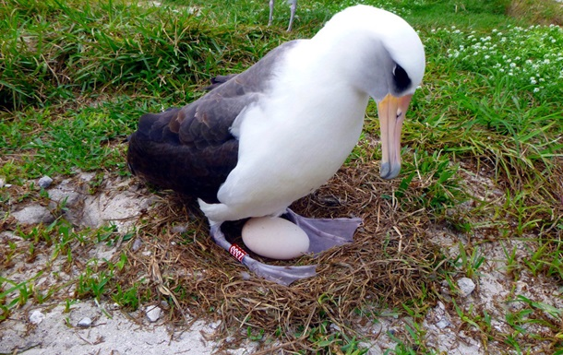
- nașterea din ou –
este procesul formării embrionului, care sa dezvoltat înafara organismului matern pe contul substanțelor nutritive din ou (păsările, târâtoarele).

Slide 10
Tipurile dezvoltării postembrionale
2. Dezvoltarea indirectă – este dezvoltarea în timpul căreia se formează larva, ce se transformă în individ adult.
cu metamorfoză complectă
Stadia de ou, larvă, nimfă și individ adult
(fluturii, gândacii, albinele,
puricii)
cu metamorfoză incompletă
Stadia de ou, larvă și individ adult
(căpușele, libelulele, gândacii, lăcustelei, păduchii)

Slide 11
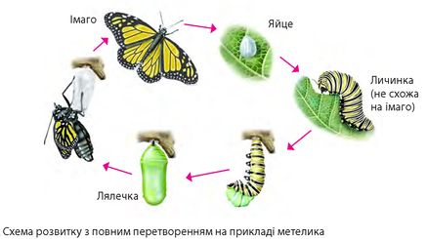
Stadiile dezvoltării indirecte cu metamorfoza completă
IMAGO - insecta adultă
OU
Larva (nu se aseamănă cu insecta adultă)
Nimfa
Schema dezvoltării cu metamorfoza completă a fluturelui

Slide 12
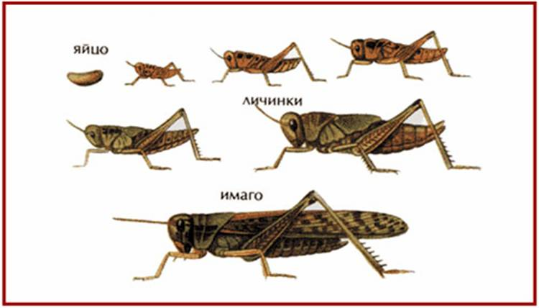
Dezvoltarea indirectă cu metamorfoza incompletă
Ou
Larvă
Imago

Slide 13
1.Însemnătatea biologică a dezvoltării directe constă în mărirea rezistenței animalului născut față de influență factorilor externi.
2.Însemnătatea biologică a dezvoltării indirecte este asigurarea unor funcții vitale că:
nutriția (la insecte stadia de nutriție este larvă);
folosirea rațională ale resurselor (diferite stadii de dezvoltare separate prin modul și obiectele de nutriție), răspândirea (larvele multor specii sedentare devin capabile a se mișca activ);
asigurarea molipsirii gazdelor (pentru terminarea
dezvoltării complete la organismele parazitare).

Slide 14
Crreșterea organismelor se numește procesul măririi treptate a masei corpului și ale dimensiunilor organosmelor.
Creșterea limitată- este când individul, ajungând unele dimensiuni anumite, înceteazăsă crească (devenind de regulă capabili să se înmulțească : insectele, păsările, mamiferele).
Creșterea nelimitată – este când dimensiunile și masa organismelor se măresc pe parcursul vieții, până la moarte. (moluștele, peștii cartilaginoși și osoși, reptiliile și altele animale.
Creșterea încontinuu – este când organismul se mărește treptat, până nu ajunge dimensiuni anumite sau vine moartea lui.
Creșterea periodică - este când perioada de creștere se alternează cu perioada încetării procesului de creștere (de exemplu: artropodele cresc în timpul năpârlirii; îcetarea creșterii dimensiunilor corpului în timpul hibernării, sub influența factorilor nefavorabili…).
La animale procesul de creștere se reglează cu ajutorul hormonilor.

